Slide 1

তোমাদের জন্য শুভেচ্ছা

Slide 2
শিক্ষক পরিচিতি
এম. এ. হাসান
প্রভাষক, হিসাবিজ্ঞান বিভাগ
সরকারি মুজিব কলেজ
কোম্পানীগঞ্জ,নোয়াখালী।
সেল -০১৮১৭৭০৭০২৩
Email : mahassan707023@gmail.com

Slide 3
শ্রেণি- একাদশ
বিষয়- হিসাববিজ্ঞান

Slide 4
শিখনফল
আজকের পাঠ শেষে শিক্ষার্থীরা-
লেনদেন কি বলতে পারবে।
মূলধন জাতীয় লেনদেন এবং মূনাফা জাতীয় লেনদেন এর সংজ্ঞা বলতে পারবে।
মূলধন জাতীয় লেনদেন এবং মূনাফা জাতীয় লেনদেন এর পার্থক্য বর্ণনা করতে পারবে।
যে কোনো খরচের কোনটি কোন শ্রেণীর তা নির্দেশ করতে পারবে।

Slide 5
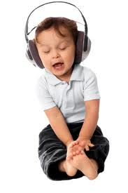
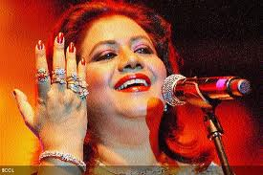
ছবিগুলোতে কি দেখতে পাচ্ছো ?
শিশু গান গাইতেছে (অর্থের বিনিময় নাই)
শিল্পী গান গাইতেছে (অর্থের বিনিময় আছে)

Slide 6


এই ছবি দুটি’তে ?
প্রকৃতির বাতাস উপভোগ করছে
(অর্থের বিনিময় নাই)
একটি চলন্ত ফ্যান
(অর্থের বিনিময় আছে)

Slide 7
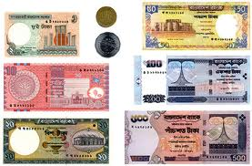
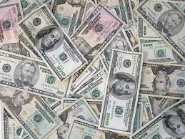
বাংলাদেশী মুদ্রা (টাকা)
বিদেশী মুদ্রা (ডলার)

Slide 8
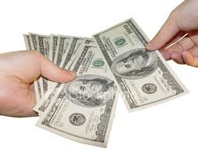
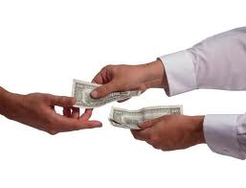
এই দুইটি ছবিতে কি ঘটছে ?
অর্থের আদান-প্রদান হচ্ছে

Slide 9

পাঠ শিরোনাম
লেনদেন এবং এর শ্রেণি-বিভাগ

Slide 10
ঘটনা সমুহ
অর্থ বা অর্থের অংকে পরিমাপযোগ্য
আর্থিক অবস্থার পরিবর্তন

Slide 11
লেনদেনের সংজ্ঞা- অর্থ বা অর্থের দ্বারা পরিমাপ যোগ্য, যে সকল ঘটনা কোন ব্যক্তি বা প্রতিষ্ঠানের আর্থিক অবস্থার পরিবর্তন ঘটায় তাকে লেনদেন বলে।
যেমন- ১০ টাকায় ১ টি কলম ক্রয় করা হলো ।

Slide 12
লেনদেনের শ্রেনি-বিভাগ
লেনদেন
মূনাফা জাতীয়
মূলধন জাতীয়

Slide 13


এই ছবিগুলো দেখে কি অনুমান করছ ?
স্ট্যাপলার মেশিন
(দীর্ঘ দিন ব্যবহার করা যাবে)
স্ট্যাপলার মেশিনের পিন
(দীর্ঘ দিন ব্যবহার করা যাবে না)

Slide 14

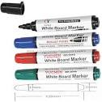
এই ছবিগুলো ?
হোয়াইট বোর্ড
(সুবিধা বেশি দিন পাওয়া যাবে)
হোয়াইট বোর্ড মার্কার
(সুবিধা বেশি দিন পাওয়া যাবে না)

Slide 15

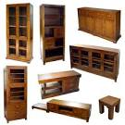
মূলধন জাতীয় লেনদেনঃ যে সমস্ত লেনদেনের ফলাফল বা সুবিধা দীর্ঘ মেয়াদে ভোগ করা যায় এবং যে সমস্ত লেনদেনগুলো বার বার সংঘটিত হয় না সেগুলোকেই বলবো মূলধন জাতীয় লেনদেন।
কম্পিউটার
আসবাবপত্র

Slide 16
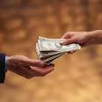
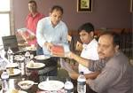
মূনাফা জাতীয় লেনদেন-প্রতিষ্ঠানের যে সমস্ত লেনদেনের সুবিধা চলতি হিসাবকালে-ই শেষ হয়ে যায় এবং যে সমস্ত লেনদেনগুলো বার বার সংগঠিত হয়- সে গুলোকেই বলবো মূনাফা জাতীয় লেনদেন।
মজুরি/বেতন প্রদান করা হচ্ছে
আপ্যায়ন করানো হচ্ছে

Slide 17

দলীয় কাজ
নিচের ঘটনা গুলো থেকে কোনটি লেনদেন , কোনটি লেনদেন নয় তা সনাক্ত কর এবং কারণ ব্যাখ্যা কর-
১. মালিক নগদ ৫০,০০০ টাকা এবং তার ব্যক্তিগত কম্পিউটার যার মূল্য ৩০,০০০ টাকা মূলধন স্বরুপ নিয়ে ব্যবসায় আরম্ভ করলেন।
২. মা সন্তানকে আদর করছেন।
৩. ১০,০০০ টাকা মাসিক বেতনে একজন ম্যানেজার নিয়োগ দেয়া হলো।
৪. পণ্য ক্রয়ের ফরমায়েশ দেয়া হলো ১৫,০০০ টাকা।
৫. মজুরি প্রদান ১,০০০ টাকা।

Slide 18
মূল্যায়ন
লেনদেন কাকে বলে?
লেনদেনের শ্রেণি-বিভাগ কর।
নিম্নের কোনটি মূলধন জাতীয় লেনদেন এবং কোনটি মুনাফা জাতীয় লেনদেন মুখে মুখে বল-
যন্ত্রপাতি ক্রয় , আপ্যায়ন খরচ, কারবার খরচ, বিজ্ঞাপন খরচ, ভাড়া প্রদান, আলমারি ক্রয়, গবেষনা খরচ, বীমা প্রিমিয়াম প্রদান।

Slide 19
বাড়ির কাজ
তোমাদের বাড়ীতে সব সময় ব্যবহার হয় এমন ১০টি মূলধন জাতীয় এবং ১০টি মূনাফা জাতীয় দ্রব্যের নাম লিখে নিয়ে আসবে।

Slide 20

ধন্যবাদ সবাইকে

